Slide 1
RESTful API
Eko Kurniawan Khannedy

Slide 2
License
Dokumen ini boleh Anda gunakan atau ubah untuk keperluan non komersial
Tapi Anda wajib mencantumkan sumber dan pemilik dokumen ini
Untuk keperluan komersial, silahkan hubungi pemilik dokumen ini

Slide 3

Eko Kurniawan Khannedy
Technical architect at one of the biggest ecommerce company in Indonesia
10+ years experiences
www.programmerzamannow.com
youtube.com/c/ProgrammerZamanNow

Slide 4
Cara Integrasi Aplikasi

Slide 5
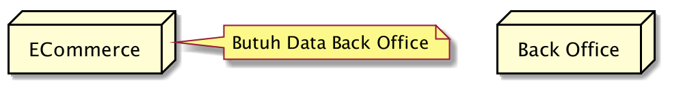
Cara Integrasi Aplikasi
Notes:
http://www.plantuml.com/plantuml/uml/SoWkIImgAStDuUBAoqz9LL1oTSxFpKqjIavLKaWiLaXDXlA0iYMf2aMPwHabLWfEfIMb6GekYIM92aw9oTaA_cbfcScfC1FWGb0pae3yVAWAXzIy591b0000

Slide 6
Contoh Integrasi Aplikasi
ECommerce butuh melakukan pembayaran ke sistem Bank
ECommerce butuh melakukan pengirim ke sistem Logistic
Mobile App butuh mengambil data dari Server

Slide 7
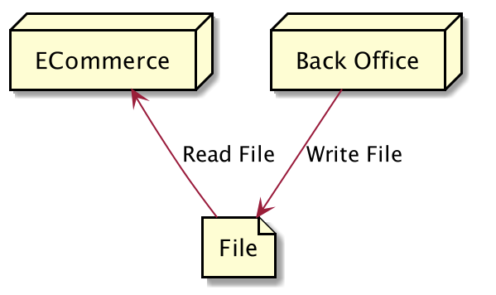
Menggunakan File
Notes:
http://www.plantuml.com/plantuml/uml/HSx12W8X4CRn-pp5XtTV82AMegv1bywJVeAaAxZs_hMhrV4_lu6PQMbQsoidaRbumfnF9MTMHmDTG3Tgw57T4zSGul37fykM4c8Yp2McBbwRYlmTrXws8NQurzY8TLL-1x2tzkitgkyi4sU_VlS6

Slide 8
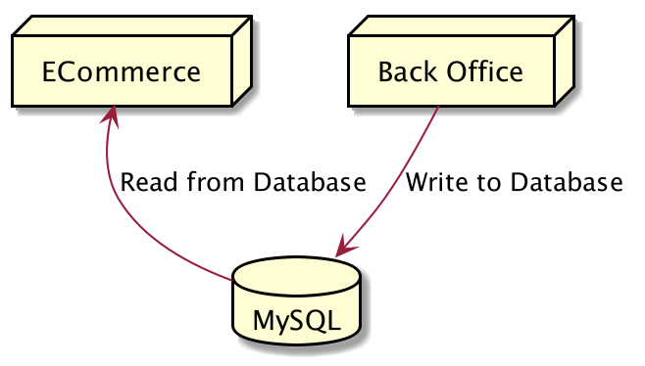
Menggunakan Database
Notes:
http://www.plantuml.com/plantuml/uml/HOuz2W8n44RxESN7zhc0Y2p-T8geXVLiCe55imF9M7XxtH3TydtlXKnVZBEzqfDeqY3e3ZjDIRAN3bmWlb6pM_OFd6CScn--h1KfiF70HT2TthVBiUfv8reYEBUf8rQuvz44fjYtX_J_36ldVjbLE21cJKj7lKnXFla3

Slide 9
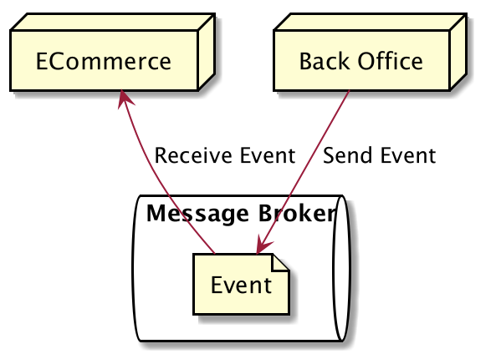
Menggunakan Messaging
Notes:
http://www.plantuml.com/plantuml/uml/JO_D2i8m48Jl-nH3xta14IaLZoBe4wpfL4f_WadQY_ZkfY6AUzhP-NQ7hKDK7vTf59bTIrIdevicUiiA6a1RL74RjGCkNTSN_vwqon8YpuLBOiuCGHz4uzr0N-4bIDNrutPzvHppPgjHvItoIy3Uc3p53bTQzYkHSVaBCURmPMwSsm98dVhjXmy0

Slide 10
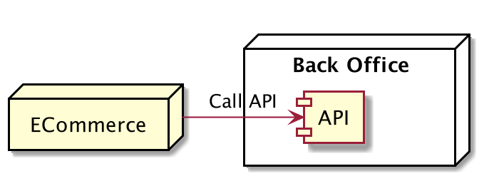
Menggunakan API
Notes:
http://www.plantuml.com/plantuml/uml/FOun3i8m40JxUyNAVJv0WG8H1HLyuR0l467xa7DKYBzZB2lbQ4Qh7LVZOkyKYR86WJjDcf8KBmwyGdodRe_idxZCyzBzhR8sn8S0eFOlpP8Dxd0zjoQmCNs9jYqCPRa_RDWtXHqcZX4r9nebX_-P7m00

Slide 11
Apa itu RESTful API?

Slide 12
Apa itu API?
API singkatan dari Application Programming Interface
API adalah kumpulan prosedur, fungsi, cara berkomunikasi atau peralatan untuk membuat software.
Secara umum API adalah metode-metode yang digunakan untuk komunikasi antar komponen dalam software.
API bisa digunakan dalam membuat Web, Sistem Operasi, Database, Software dan Hardware

Slide 13
Contoh Teknologi untuk Membuat API
RESTful API
SOAP (Simple Object Access Protocol)
gRPC
Apache Thrift
Socket

Slide 14
Apa itu RESTful API?
RESTful singkatan dari Representational State Transfer
RESTful API adalah mekanisme API yang menggunakan HTTP atau Web sebagai protokol komunikasi

Slide 15
SOAP vs RESTful
Simple Object Access Protocol :
Menggunakan XML
Memiliki Standard
Kompleks
Sulit dimengerti manusia
Berat
Representational State Transfer :
Bebas, rata-rata menggunakan JSON
Tidak Memiliki Standard
Sederhana
Mudah dimengerti manusia
Ringan

Slide 16
Kenapa RESTful API sangat populer?
Mudah dibuat hanya dengan Web
Mudah di test
Mudah di integrasikan
Mudah di mengerti

Slide 17
HTTP

Slide 18
Apa itu HTTP?
HTTP singkatan dari HyperText Transfer Protocol
HTTP adalah sebuah protokol untuk mentransmisikan dokumen hypermedia, seperti HTML, CSS, JS, dan lain-lain
HTTP awalnya dirancang untuk aplikasi Browser
HTTP sebenarnya adalah protokol untuk aplikasi Client dan Server, dimana Client akan mengirim request, dan Server akan membalas request nya
HTTP adalah protokol yang stateless, artinya server tidak menyimpan data (state) antara dua request

Slide 19
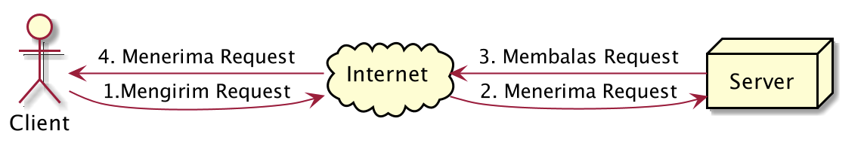
Cara Kerja HTTP
Notes:
http://www.plantuml.com/plantuml/uml/RP2_pi8m3CHtFuMLlPM-3oO6L8c9WGMU8BH7YPIwmd5vVledAXAmNNA_EykkadcreOj4v6lhbTqX1eWvzedhMPBq3TXTe4_e_9zcINNiXuRTKGmgM28XFuYMC1SQshiL-zNX7V-L9qWRD7HyncD0Cihkcyz3Hlg_v177IFiLpsOHSVletanqT_NHf-_op2-BJVJsHpTLa6OwoGi0

Slide 20
Kenapa HTTP?
Server dan Client bisa dibuat di bahasa pemrograman apapun
Stateless, sehingga mudah untuk di scale di sisi server
Sangat familiar dengan programmer
Aman

Slide 21
HTTP Header

Slide 22
HTTP Header
HTTP Header adalah informasi tambahan yang bisa dikirim oleh client atau server
Informasi yang tidak ada hubungannya dengan data yang kita butuhkan dalam memanggil API, sebaiknya disimpan di HTTP Header

Slide 23
HTTP Header : Accept
Accept adalah HTTP Header yang digunakan oleh client untuk memberi tahu format data apa yang diinginkan.
Jika server mendukung format media yang dikirim, maka server wajib mengembalikan format data yang diminta, jika tidak mendukung, server bisa menolak request dari client
Tidak direkomendasikan menggunakan url extension sebagai format data, seperti /api/products.json atau /api/products.xml
Contoh Accept yang populer adalah : application/json, application/xml, text/plain

Slide 24
HTTP Header : Content-Type
Content-Type adalah HTTP Header yang digunakan oleh client untuk memberi tahu data yang dikirim oleh client dalam format apa
Server bisa menolak request dari client jika Content-Type tersebut tidak didukung oleh server
Content-Type juga bisa digunakan oleh server untuk memberi tahu, bahwa response data yang dikembalikan oleh client dalam format apa
Contoh Content-Type yang populer adalah : application/json, application/xml, text/plain

Slide 25
HTTP Header : Accept-Language
Accept-Language adalah HTTP Header yang digunakan oleh client untuk memberi tahu bahwa client menginginkan response dengan bahasa tertentu
Biasanya jika di browser, Accept-Language akan mengikuti language sistem operasi atau aplikasi browser nya
Contoh nilai Accept-Language seperti en-US, in-ID, dan lain-lain

Slide 26
Dan lainnya
https://developer.mozilla.org/en-US/docs/Web/HTTP/Headers

Slide 27
HTTP Response Code

Slide 28
HTTP Response Code
HTTP Response Code adalah kode response yang dikembalikan oleh server untuk memberi tahu status dari request yang dikirim oleh client
HTTP Response code memiliki standard untuk jenis response tertentu
Dalam membuat RESTful API, usahakan gunakan HTTP Response Code yang sudah tersedia, jangan membuat response code baru atau berbeda dari biasanya

Slide 29
Jenis-Jenis HTTP Response Code
Response Code | Keterangan
2xx | Request yang dikirim oleh Client sukses diproses oleh Server
3xx | URL yang diakses oleh Client sudah dipindahkan ke URL yang baru. Response Code ini jarang digunakan dalam pembuatan RESTful API, biasanya digunakan untuk website
4xx | Request yang dikirim oleh Client bermasalah, perlu diperbaiki
5xx | Terjadi masalah di Server

Slide 30
Detail HTTP Response Code
https://developer.mozilla.org/id/docs/Web/HTTP/Status

Slide 31
HTTP Method

Slide 32
HTTP Method
HTTP Method adalah metode permintaan dari client, untuk menunjukkan tindakan yang diinginkan yang akan dilakukan ke server

Slide 33
HTTP Method yang Umum Digunakan
HTTP Method | Keterangan
GET | Meminta data dari server
POST | Mengirim data ke server
PUT | Mengubah seluruh data yang sudah ada di server
PATCH | Mengubah sebagian data yang sudah ada di server
DELETE | Menghapus data yang sudah ada di server

Slide 34
HTTP Method di RESTful API
HTTP Method | Keterangan
GET | Mengambil atau mencari record di server
POST | Membuat record baru di server
PUT | Mengubah seluruh attribute record yang sudah ada di server
PATCH | Merubah sebagian attribute record yang sudah ada di server
DELETE | Menghapus record di server

Slide 35
URL

Slide 36
URL
URL singkatan dari Uniform Resource Locator
Sebuah URL adalah alamat yang digunakan di Web untuk mengakses sebuah resource
Resource bisa berupa HTML, CSS, JavaScript, dokumen, gambar, dan lain-lain
Contoh URL
https://www.youtube.com/c/ProgrammerZamanNow
https://www.instagram.com/programmerzamannow

Slide 37

Struktur URL : Protocol

Slide 38

Struktur URL : Domain

Slide 39

Struktur URL : Port

Slide 40

Struktur URL : Path

Slide 41

Struktur URL : Parameter

Slide 42

Struktur URL : Anchor

Slide 43
HTTP Message

Slide 44
HTTP Message
HTTP Message adalah bagaimana data bertukar dari client dan server
Ada 2 tipe message :
Message yang dikirim oleh client
Message yang dikembalikan oleh server
HTTP Message memiliki format standard

Slide 45
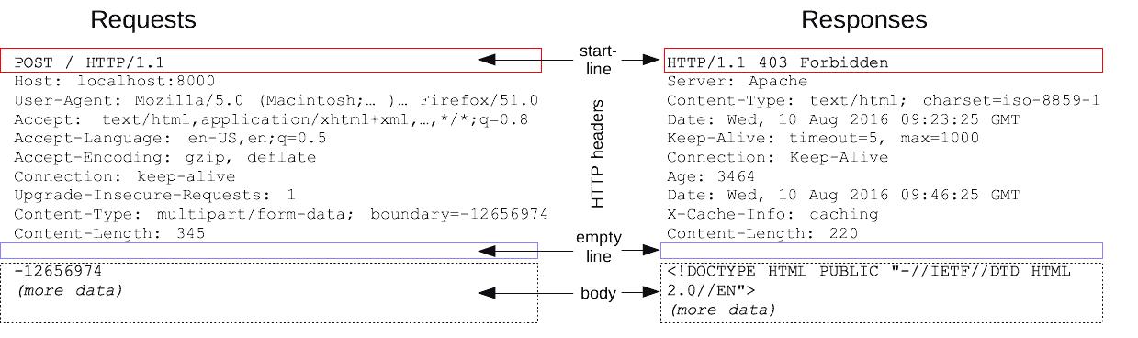
Format HTTP Message

Slide 46
HTTP Body
HTTP Body adalah data yang dikirim dari client atau data yang dikembalikan dari server
HTTP Body tidaklah wajib

Slide 47
Contoh Content-Type HTTP Body
application/json
application/xml
plain/text
application/x-www-form-urlencoded
multipart/form-data
dan lain-lain

Slide 48
Authentication &
Authorization

Slide 49
Mengamankan RESTful API
Ada kalanya kita butuh mengamankan RESTful API yang kita buat
Atau ingin membatasi pihak yang boleh mengakses RESTful API yang kita buat
Salah satunya adalah dengan menggunakan Authentication dan Authorization

Slide 50
Authentication dan Authorization
Authentication :
Memvalidasi kredensial untuk memverifikasi pemilik identitas
Contoh proses Authentication adalah proses login menggunakan username dan password, dan banyak yang lainnya.
Authorization :
Authorization adalah proses yang dilakukan setelah proses Authentication
Memvalidasi apakah pemilik identitas memiliki hak akses untuk mengakses resource yang diminta
Contoh proses Authorization adalah Access-Control List, dan banyak yang lainnya.

Slide 51
Contoh Authentication & Authorization
Basic Auth
API-Key
Oauth 2
dan lain-lain

Slide 52
Basic Auth
Authentication sederhana menggunakan username dan password
Cukup menggunakan header Authorization
https://tools.ietf.org/html/rfc7617
Contoh :
Authorization : Basic base64(username:password)

Slide 53
API-Key
Authentication sederhana menggunakan API-Key atau Secret Key
Cukup menggunakan header sesuai dengan yang diinginkan dan value berisi API-Key atau secret key
Contoh :
API-Key : random-api-key-urnod2i3unr8qy78n8nrf83ufior2u3fior

Slide 54
OAuth 2
Mekanisme Authentication dan Authorization yang saat ini sangat populer
Banyak digunakan untuk integrasi antara aplikasi Mobile dan Server
https://tools.ietf.org/html/rfc6749
https://tools.ietf.org/html/rfc6750

Slide 55
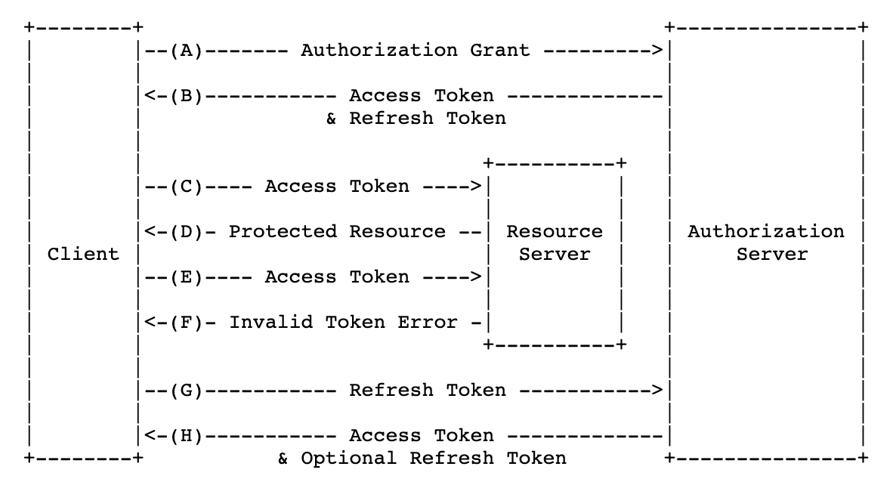
OAuth 2

Slide 56
Resource Naming

Slide 57
Resource Naming
Banyak orang yang asal dalam pembuatan URL untuk RESTful API
Walaupun pembuatan URL RESTful API sendiri tidak ada standar baku nya, namun alangkah baiknya mengikuti best practice yang ada

Slide 58
Resource
Resource dalam RESTful API adalah data yang sifatnya bisa satu atau banyak
Misal, “customers” adalah kumpulan dari “customer”, dimana “customer” adalah satu data customer.

Slide 59
Gunakan Kata Benda, Bukan Kata Kerja
Contoh Benar :
http://api.example.com/products
http://api.example.com/members
Contoh Salah :
http://api.example.com/get-all-products
http://api.example.com/select-members-table

Slide 60
Gunakan Hirarki
Contoh Benar :
http://api.example.com/products/{productId}/images
http://api.example.com/merchants/{merchantId}/addresses
Contoh Salah :
http://api.example.com/product-images/{productId}
http://api.example.com/merchant-addresses/{merchantId}

Slide 61
Gunakan Action Pada Resource
Contoh Benar :
http://api.example.com/users/login
http://api.example.com/users/forget-password
Contoh Salah :
http://api.example.com/login-user
http://api.example.com/forget-password-user

Slide 62
Gunakan - dan lowercase
Contoh Benar :
http://api.example.com/products/{productId}/warehouse-locations
Contoh Salah :
http://api.example.com/products/{productId}/warehouse_locations
http://api.example.com/products/{productId}/warehouseLocations

Slide 63
Gunakan CRUD pada HTTP Method
Contoh Benar :
GET http://api.example.com/products/{productId}
POST http://api.example.com/products
Contoh Salah :
GET http://api.example.com/get-products-by-id/{productId}
POST http://api.example.com/create-product

Slide 64
Gunakan Query untuk Filter
Contoh Benar :
http://api.example.com/products?name=Indomie
http://api.example.com/products?name=Indomie&page=10
Contoh Salah :
http://api.example.com/products/filter-by-name/{name}
http://api.example.com/products/page/1

Slide 65
Versioning

Slide 66
Jangan Merusak RESTful API
Saat membuat RESTful API, usahakan tidak pernah merusak kompatibilitas tiap kita melakukan upgrade.
Versioning hanya diperlukan ketika kita memang perlu merusak kompatibilitas RESTful API kita
Namun saya sarankan sebisa mungkin tidak pernah melakukan ini, karena cost nya sangat mahal di sisi client, client harus merubah aplikasi yang sudah berjalan
Namun jika memang harus dilakukan, maka kita wajib melakukan versioning pada RESTful API kita

Slide 67
Versioning
Ada banyak cara melakukan versioning pada RESTful API
Versioning adalah memberi tahu bahwa kita memiliki banyak versi terhadap aplikasi RESTful API kita
Client bisa memilih versi yang mana yang akan digunakan

Slide 68
Versioning Pada URL
http://api.example.com/v1/products
http://api.example.com/v2/products
http://api.example.com/2019/products
http://api.example.com/2020/products

Slide 69
Versioning Menggunakan HTTP Header
HTTP Header => API-Version : 1
HTTP Header => API-Version : 2
HTTP Header => X-API-Version : 2019
HTTP Header => X-API-Version : 2020

Slide 70
RESTful API yang baik tidak akan pernah merusak API. Sehingga sebenarnya tidak butuh membuat API versi baru.

Slide 71
JSON

Slide 72
JSON
JSON singkatan dari JavaScript Object Notation
JSON adalah tipe data object pada JavaScript
https://www.json.org/

Slide 73
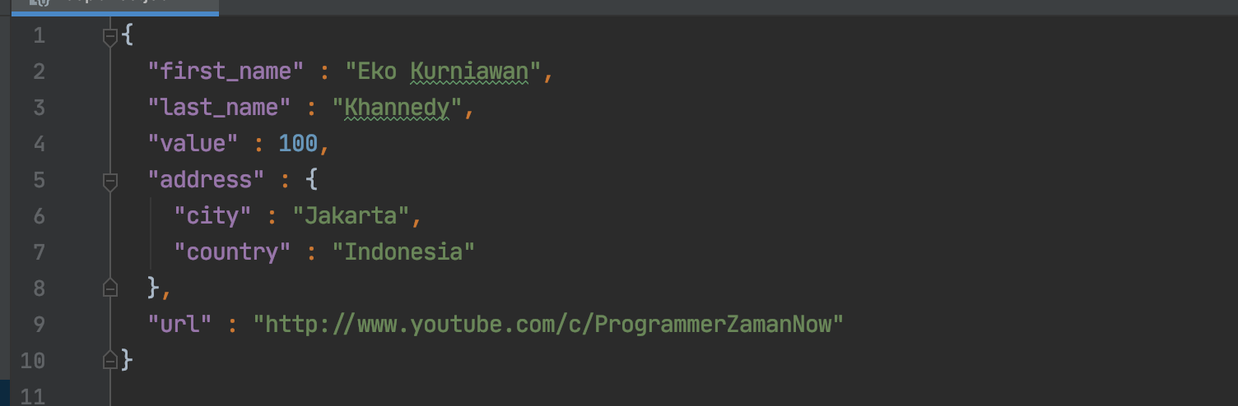
Contoh JSON

Slide 74
Kenapa Menggunakan JSON
JSON sangat populer digunakan dalam pembuatan RESTful API saat ini
Data JSON sangat mudah dibuat dan juga dimengerti oleh manusia
JSON tidak hanya mudah dibuat dalam JavaScript, namun hampir di semua bahasa pemrograman
Data dalam bentuk JSON sangat ringan, sehingga cocok untuk digunakan sebagai data komunikasi antara Client dan Server

Slide 75
Konsisten Menggunakan JSON
Tidak seperti SOAP yang format request dan response nya sudah ditentukan, menggunakan RESTful API tidak ada standar baku dalam membuat request dan response
Menggunakan JSON jika tidak dibuat dengan baik bisa terlalu liar, karena memang bisa dibuat sesuka kita
Disarankan untuk membuat standard request dan response agar tidak membingungkan ketika menggunakan RESTful API yang kita buat
Response JSON yang dinamis akan sangat menyulitkan client terutama yang menggunakan bahasa pemrograman static typed

Slide 76
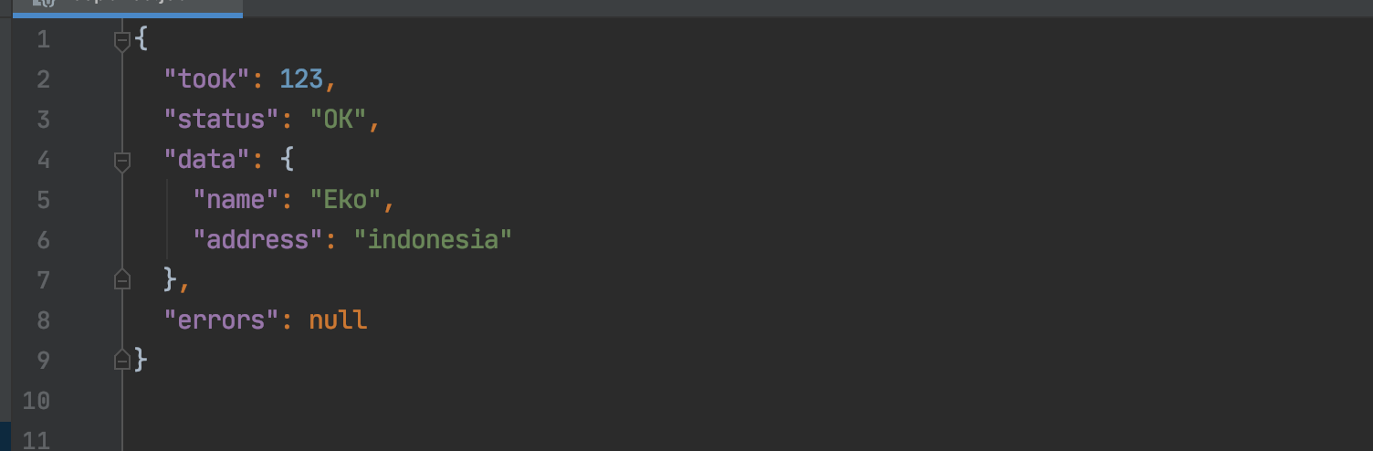
Contoh Standard JSON (1)

Slide 77
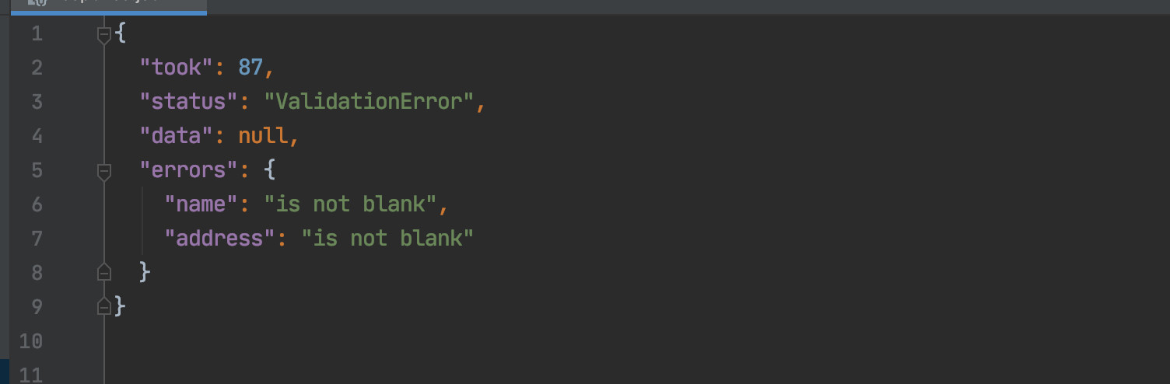
Contoh Standard JSON (2)

Slide 78
HATEOAS

Slide 79
HATEOAS
HATEOAS singkatan dari Hypermedia as the Engine of Application State
Hypermedia artinya content yang memiliki link menuju resource yang ada

Slide 80
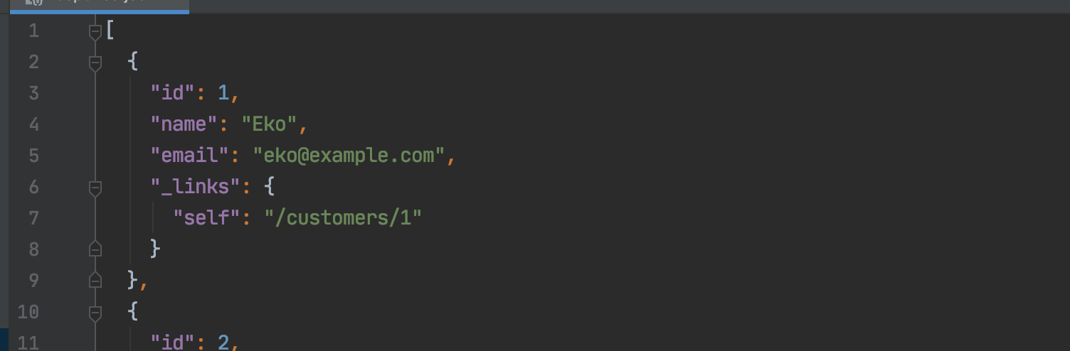
Contoh HATEOAS (1)

Slide 81
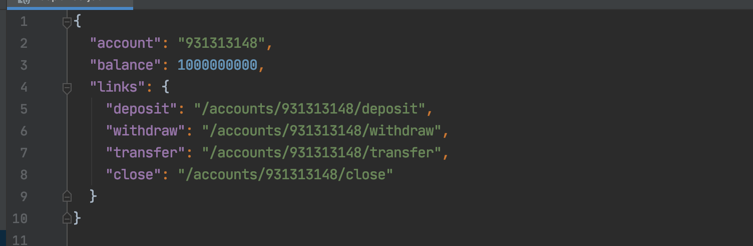
Contoh HATEOAS (2)

Slide 82
Keuntungan Menggunakan HATEOAS
Biasanya URL API pada RESTful API sudah di hardcode di Client
Dengan menggunakan HATEOAS, client bisa secara dinamis mendapatkan URL lokasi resource dari response data Server

Slide 83
JSON API

Slide 84
JSON API
Saat menentukan standar format JSON, kadang sering terjadi perdebatan antar programmer
JSON API adalah salah satu format standard untuk JSON yang bisa digunakan
Format di JSON API sudah mendukung HATEOAS
https://jsonapi.org/

Slide 85
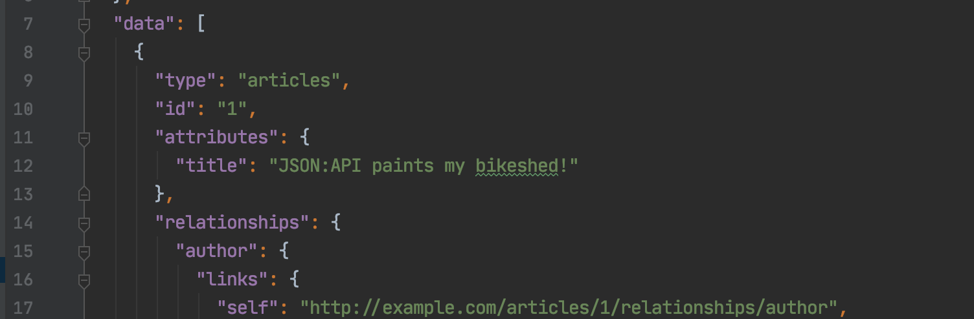
Contoh JSON API - Data

Slide 86
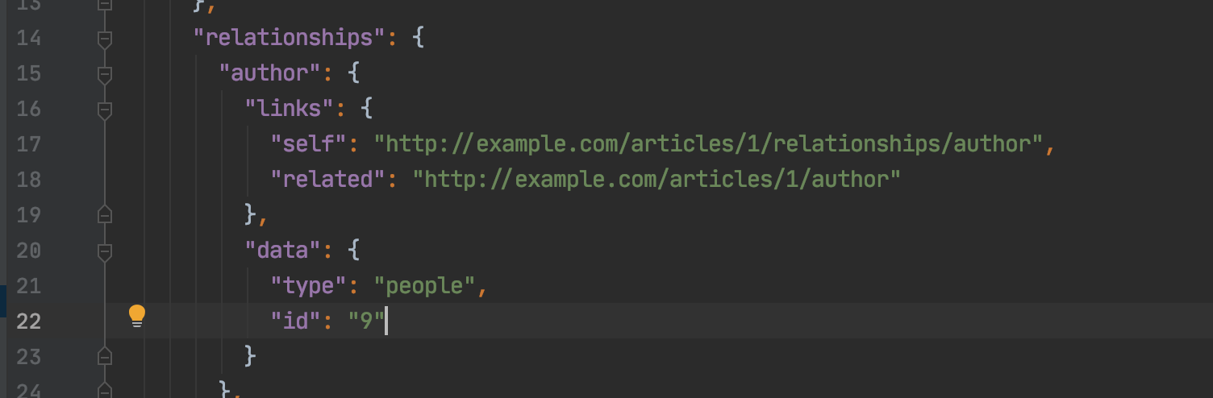
Contoh JSON API - Relationships

Slide 87
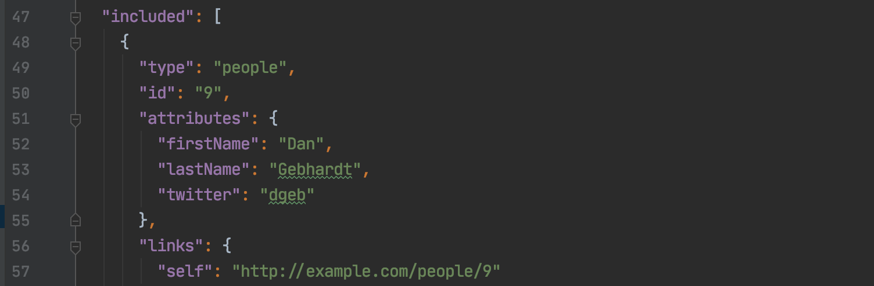
Contoh JSON API - Included

Slide 88
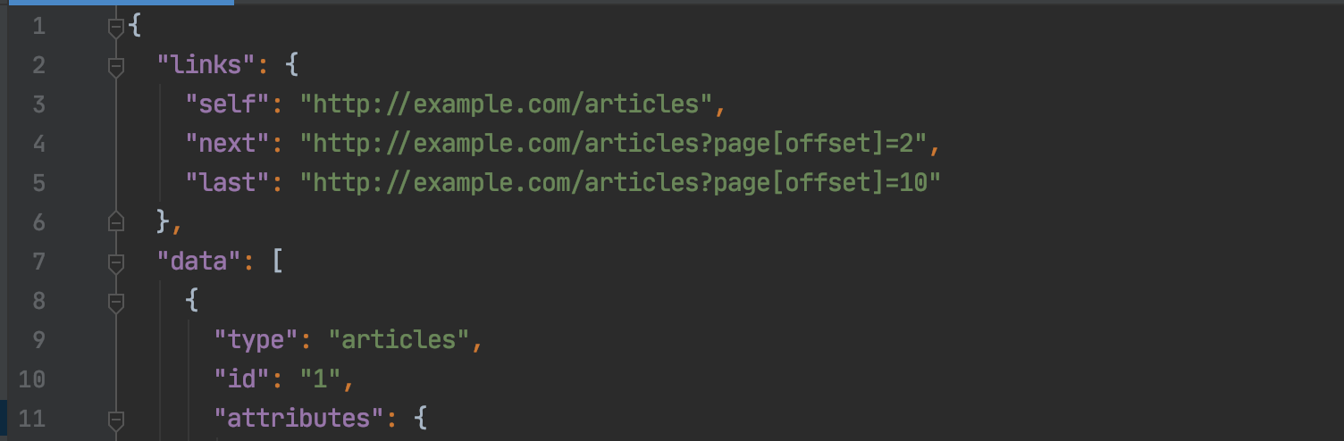
Contoh JSON API - HATEOAS

Slide 89
Keuntungan Menggunakan JSON API
Format sudah baku, sehingga tidak perlu meributkan lagi tentang format JSON
Banyak implementasinya di bahasa pemrograman : https://jsonapi.org/implementations/

Slide 90
Caching

Slide 91
Apa itu Cache?
Secara sederhana cache adalah data bersifat sementara yang disimpan pada sistem penyimpanan.
Dalam RESTful API, data cache biasanya disimpan di client (misal di web browser, atau di mobile app)
Cache biasa digunakan untuk menurunkan jumlah data transfer antara client dan server sehingga proses komunikasi lebih cepat

Slide 92
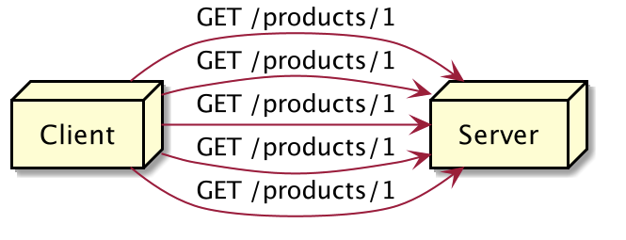
Tanpa Cache

Slide 93
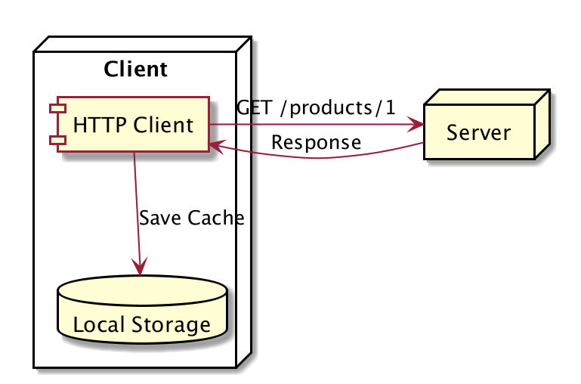
Dengan Cache

Slide 94
HTTP Header Response ETag
HTTP Header ETag digunakan untuk menambah informasi terhadap resource yang dikembalikan di server
ETag berisikan versi dari resource yang diminta, misal
ETag: "33a64df551425fcc55e4d42a148795d9f25f89d4"

Slide 95
HTTP Header Request If-Not-Match
Setelah client menyimpan data cache, setiap client mengirim request ke server, client akan menambahkan HTTP Header If-Not-Match
HTTP Header If-Not-Match berisikan data ETag yang sebelumnya didapat
Jika data tidak berubah, maka server akan mengembalikan HTTP Response Code 304 : Not Modified
If-None-Match: "33a64df551425fcc55e4d42a148795d9f25f89d4"

Slide 96
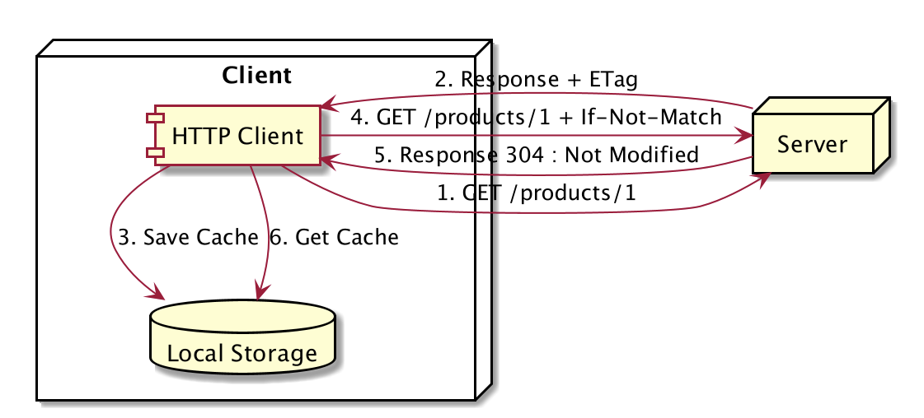
Dengan Cache

Slide 97
Idempotence

Slide 98
Idempotent RESTful API
Dalam RESTful API, ketika membuat multiple request yang identik, harus memiliki efek yang sama seperti membuat satu request. Dalam hal ini, maka RESTful API kita bisa dibilang idempotent.
Idempotent itu sangat penting, karena saat membuat RESTful API, kita akan melakukan komunikasi antara client dan server via network, sehingga error bisa terjadi.
Belum lagi, banyak framework atau library client yang bisa secara otomatis melakukan request ulang ketika terjadi error pada network

Slide 99
Implementasi Idempotent di RESTful API
Saat implementasi RESTful API sesuai kaidah HTTP Method yang standard, secara otomatis sebenarnya kita sudah melakukan proses idempotent.

Slide 100
Idempotent di HTTP Method POST
Umumnya, pada POST, kita tidak perlu membuat API nya menjadi idempotent. Request berkali-kali menggunakan POST dengan data yang sama akan selalu membuat record baru.
Namun kadang hal ini berbahaya, misal ketika terjadi kesalahan client mengirim dua data yang sama, maka akan menjadi 2 record di server, padahal awalnya hanya ingin membuat 1 record.
Hal ini bisa diselesaikan dengan trik id record baru dikirim dari client, tidak menggunakan auto generate atau auto increment. Dengan demikian, jika server menerima POST untuk membuat record baru, server bisa mengecek apakah data pernah dibuat, jika pernah dibuat, request selanjutnya bisa di hiraukan, atau dijadikan proses update

Slide 101
Idempotent di HTTP Method GET
Method GET tidak pernah mengubah data di server. Method GET hanya digunakan untuk mengambil data yang ada di server.
Jadi mengirim request GET berkali-kali ke server tidak akan mengubah data apapun di server, sehingga GET secara default sudah idempotent.

Slide 102
Idempotent di HTTP Method PUT & PATCH
Method PUT & PATCH digunakan untuk mengubah data yang sudah ada
Jika kita mengirim request PUT & PATCH berkali-kali dengan data yang sama, maka server akan melakukan proses update data berkali-kali dengan data yang sama.
Request pertama akan mengubah data di database, request selanjutnya hanya akan mengubah data request pertama, sehingga hasil akhirnya sebenarnya tetap sama
Oleh karena itu PUT & PATCH bisa dibilang idempotent, karena hasil akhirnya tetap sama

Slide 103
Idempotent di HTTP Method DELETE
Method DELETE digunakan untuk menghapus data di server.
Ketika kita mengirim perintah DELETE berkali-kali di server, response nya mungkin akan berbeda.
Response pertama mungkin akan 200 OK atau 204 No Content. Selanjutnya request akan mengembalikan response 404 Not Found, karena datanya sudah terhapus pada request pertama.
Walaupun secara response mungkin berbeda, namun sebenarnya DELETE sudah secara default idempotent, karena mengirim request DELETE berkali-kali, hasilnya tetap sama, data yang ada di server terhapus.

Slide 104
Stateless

Slide 105
Stateless RESTful API
Stateless sederhananya adalah tidak menyimpan state atau data
RESTful API yang baik tidak pernah menyimpan state atau data yang berhubungan dengan session client
Setiap request dari client ke server, harus berisikan semua informasi lengkap yang dibutuhkan oleh server.
Client bertanggung jawab menyimpan dan memanage state yang berhubungan dengan client.
Stateless artinya setiap HTTP Request adalah proses independent, tidak bergantung dengan HTTP Request lainnya.
Server tidak boleh tergantung dengan request dari client sebelumnya.

Slide 106
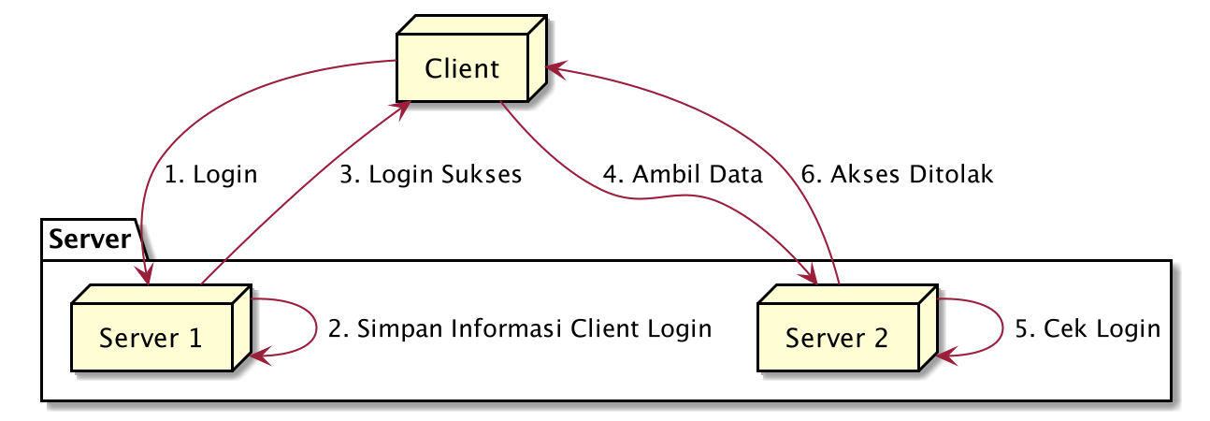
Problem Stateful RESTful API

Slide 107
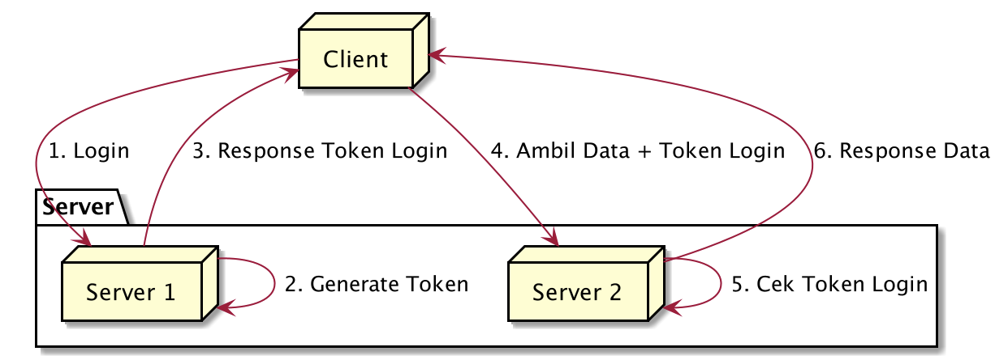
Menggunakan Stateless RESTful API

Slide 108
Keuntungan Stateless RESTful API
RESTful API yang stateless akan mudah di scaling secara horizontal, karena request dari client bisa masuk ke server mana saja, sehingga untuk scaling hanya tinggal menambah server baru.
Sederhana, karena tidak perlu tahu state sebelumnya yang sangat kompleks.
Setiap request client akan sangat lengkap, sehingga mudah untuk di track dan di cek request nya.

Slide 109
API Documentation

Slide 110
RESTful API Documentation
RESTful API tidak memiliki standar baku seperti SOAP, sehingga untuk memudahkan client dalam menggunakan RESTful API yang kita buat, sebaiknya kita menyediakan dokumentasi.
Dokumentasi RESTful API bisa dibuat menggunakan apapun, dari dokumen sederhana menggunakan microsoft word, google doc, sampai menggunakan tool khusus untuk dokumentasi API
Sangat disarankan untuk menggunakan tool khusus dokumentasi API.

Slide 111
Contoh API Documentation
Swagger
Stoplight
Redoc
dan lain-lain

Slide 112
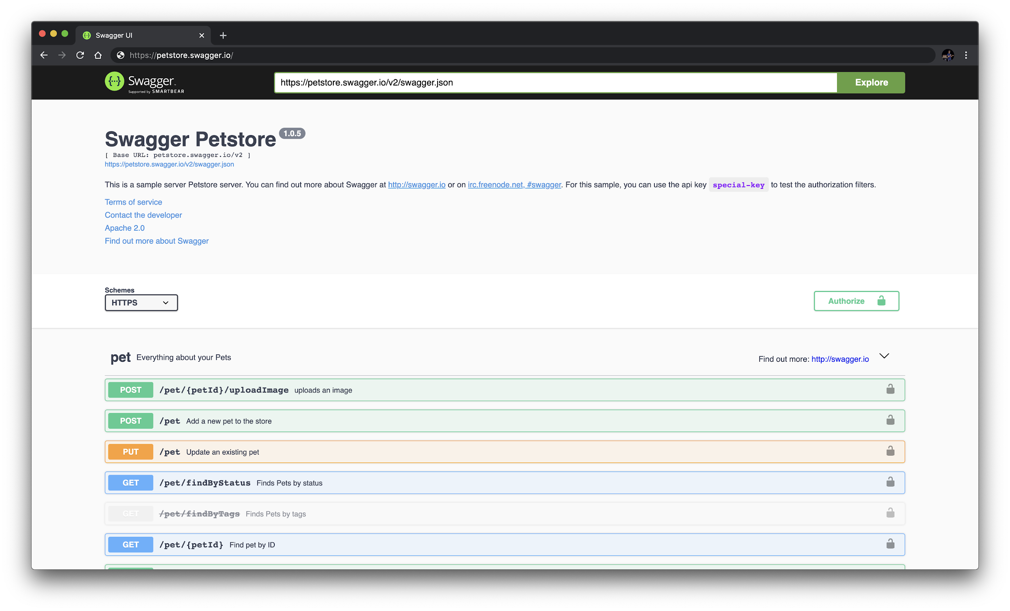
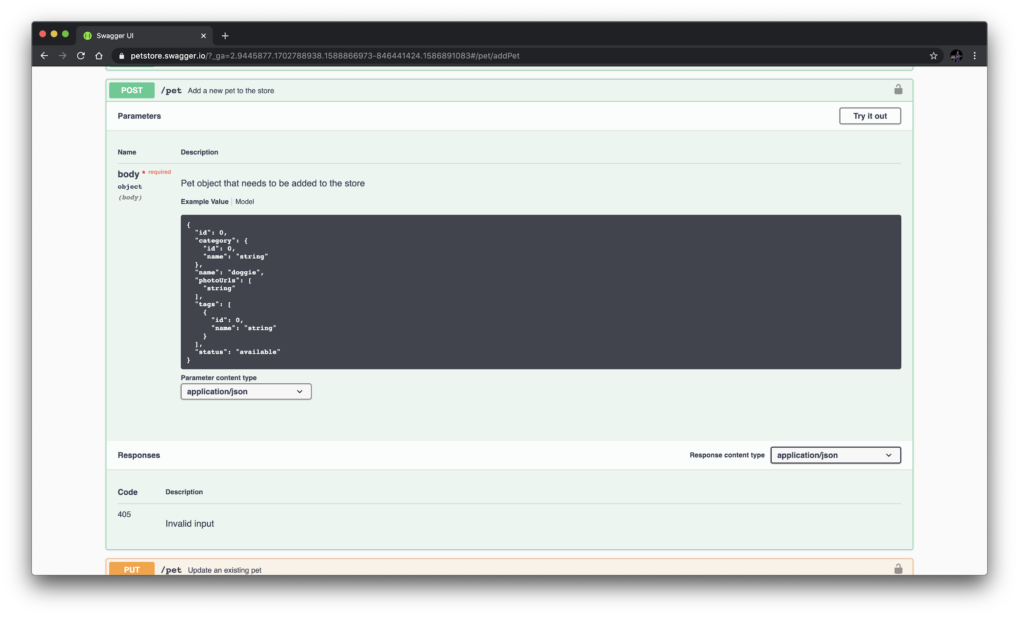
Contoh Swagger UI

Slide 113
OpenAPI
OpenAPI adalah spesifikasi yang banyak diadopsi oleh industri untuk mendeskripsikan API.
https://www.openapis.org/
Contoh OpenAPI : https://github.com/OAI/OpenAPI-Specification/tree/master/examples/v3.0

Slide 114
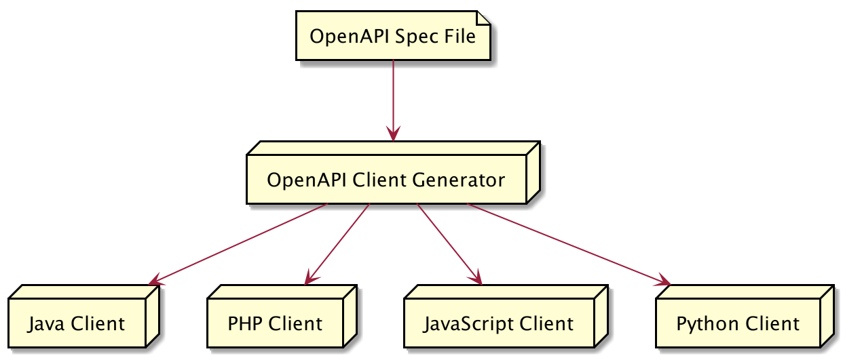
OpenAPI Client Generator

Slide 115
Tahapan Membuat RESTful API

Slide 116
Kesalahan Ketika Membuat RESTful API
Selalu membuat CRUD API untuk table di database
Membuat response data sama dengan table di database
Membuat API terlebih dahulu, baru mengerjakan Web atau Mobile menggunakan API yang sudah dibuat
Mengembalikan data selengkap-lengkapnya di API
Membuat API yang tidak dibutuhkan oleh Client

Slide 117
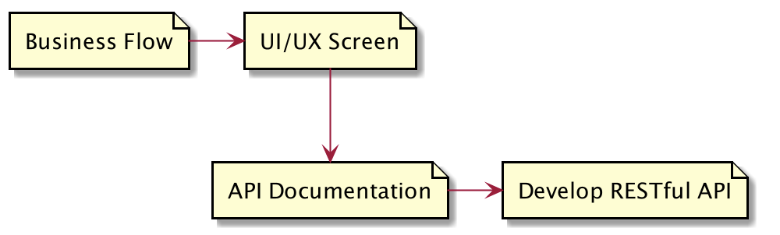
Tahapan Membuat RESTful API

Slide 118
Contoh : RESTful API Shopping Cart : Business Flow
Customer menambahkan barang ke keranjang, bisa lebih dari satu barang
Customer membuka halaman keranjang, bisa mengubah data quantity barang
Customer memasukkan alamat pengiriman
Customer menekan tombol order untuk membuat order
...

Slide 119
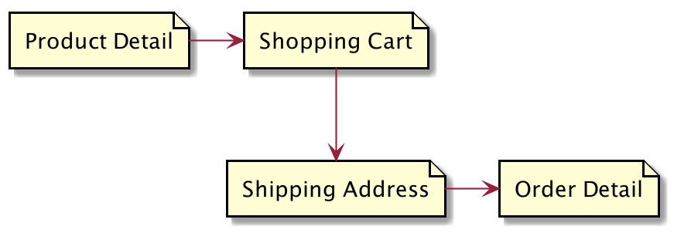
Contoh : RESTful API Shopping Cart : Screen

Slide 120
Contoh : RESTful API Shopping Cart : API Doc
Product Detail :
GET /products/{productId}
POST /carts
Shopping Cart
GET /carts
PATCH /carts/products
PATCH /carts/products/{productId}
Shipping Address :
GET /addresses
POST /addresses
PUT /carts/addresses
POST /orders
Order Detail :
GET /orders/{orderId}

Slide 121
dan Start Coding

Slide 122
Maintenance RESTful API

Slide 123
Maintenance RESTful API
Dalam membuat produk, fitur pasti akan selalu bertambah
Tak jarang kita mungkin melakukan perubahan di screen Web atau Mobile yang sama
Oleh karena itu, maintenance RESTful API sangatlah penting, agar RESTful API kita tidak menjadi masalah di kemudian hari

Slide 124
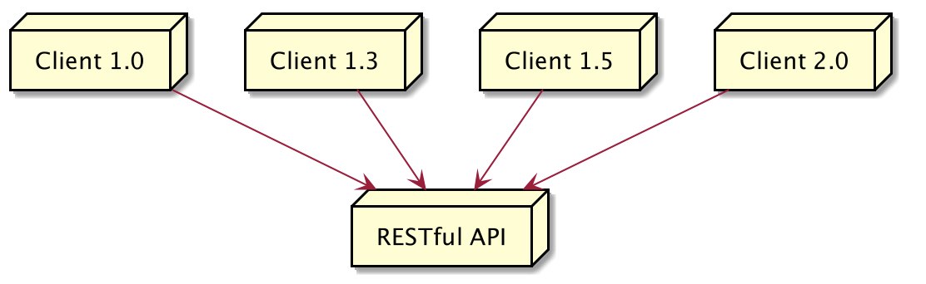
Improvement di Client

Slide 125
Maintenance : yang Boleh Dilakukan
Menambah data baru di API yang sudah ada
Menambah API baru di endpoint URL berbeda
Mempercepat proses di API yang sudah ada
Menggabungkan beberapa API menjadi satu, tanpa menghilangkan API lama

Slide 126
Maintenance : yang Tidak Boleh Dilakukan
Mengubah total response data di API yang sudah ada
Merubah field response data di API yang sudah ada
Menghilangkan API yang sudah ada
Men-split API yang sudah ada menjadi dua atau lebih
Menggabungkan beberapa API menjadi satu dengan menghapus API lama

Slide 127
Materi Selanjutnya

Slide 128
Materi Selanjutnya
Implementasi di bahasa pemrograman

Slide 129
Eko Kurniawan Khannedy
Telegram : @khannedy
Facebook : fb.com/khannedy
Twitter : twitter.com/khannedy
Instagram : instagram.com/programmerzamannow
Email : echo.khannedy@gmail.com

